Slide 1
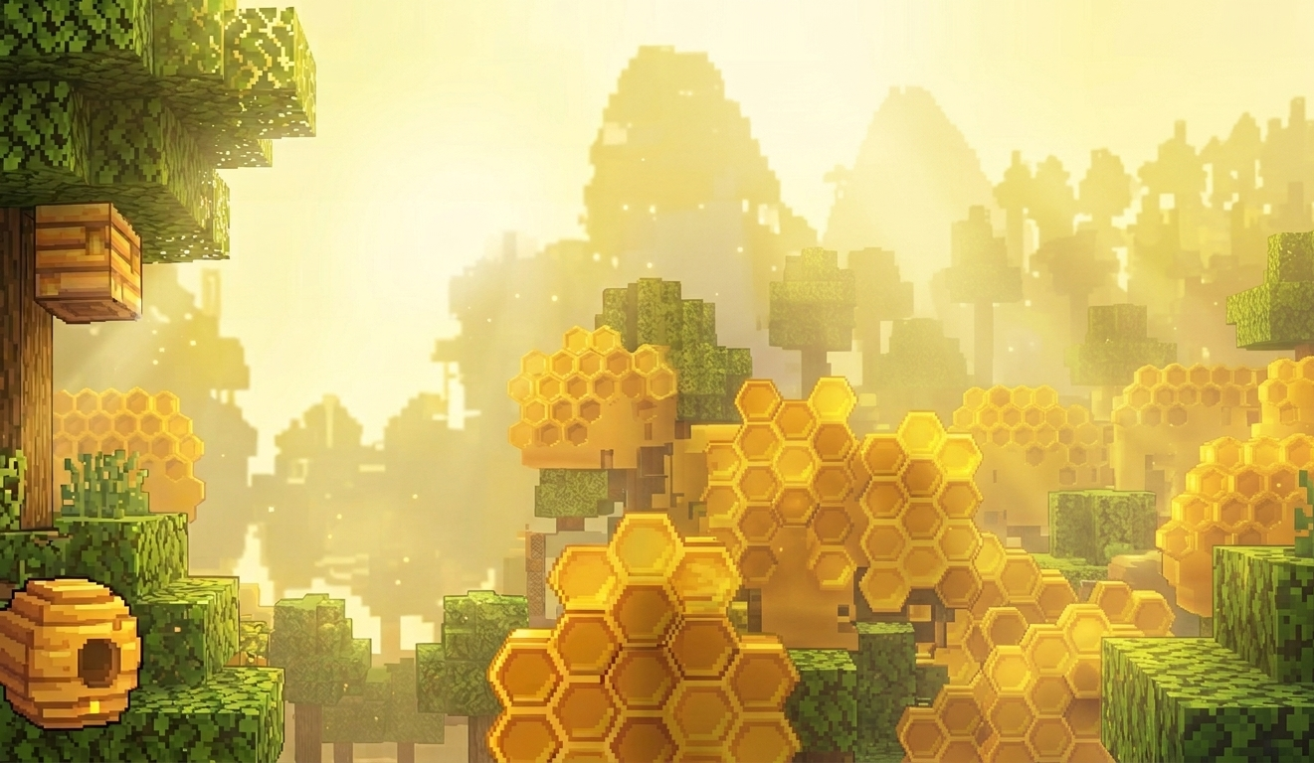
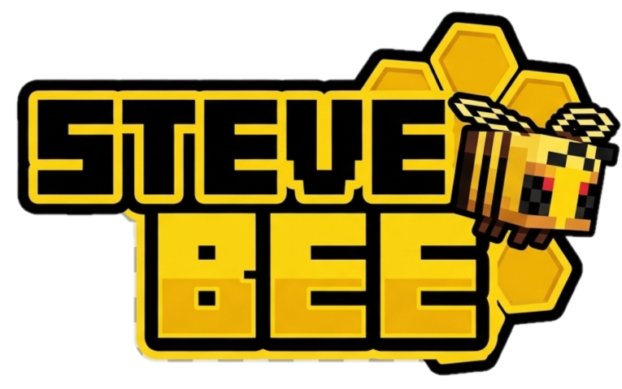


DER NEUE HIGHSCORE-KRACHER
Ziel
Story
Ablauf
Ziel des Spiels ist es so lange wie möglichen den angreifenden (herunterfallenden) Bienen auszuweichen
Die Bienen greifen Steve an, da er ihren besonderen Bienennektar geklaut hat. Dieser Bienennektar ermöglicht ihm spezielle Fähigkeiten einzusetzen
Das Spiel ist in mehrere Wellen unterteilt
Nach jeder Welle kann man seine Spielfigur verbessern
Eine Energieleiste begrenzt den Spieler in der Nutzung der Fähigkeiten
ERHÖHTES TEMPO
VERSTÄRKTE SLOW-MO
EXTRA LEBEN
DIE UPGRADES
Steve ist die Spielfigur des Spielers
Slow-Mo
Steve kann die Geschwindigkeit der herunterfallenden Bienen verlangsamen
Die Bienen sind Böse und greifen Steve an
Tele-port
Steve kann sich in alle 4 Himmelsrichtungen teleportieren, um scheinbar unausweichbaren Hindernissen auszuweichen
DIE EINHEITEN
DIE FÄHIGKEITEN
Manchmal erscheint ein gelber Nektar-Strahl, welcher sich über die komplette Spielfeldbreite zieht
TNT
Steve kann TNT platzieren, welches nach 3-sekündiger Zündung explodiert und alle bösen Gegner zerstört

